Slide 1
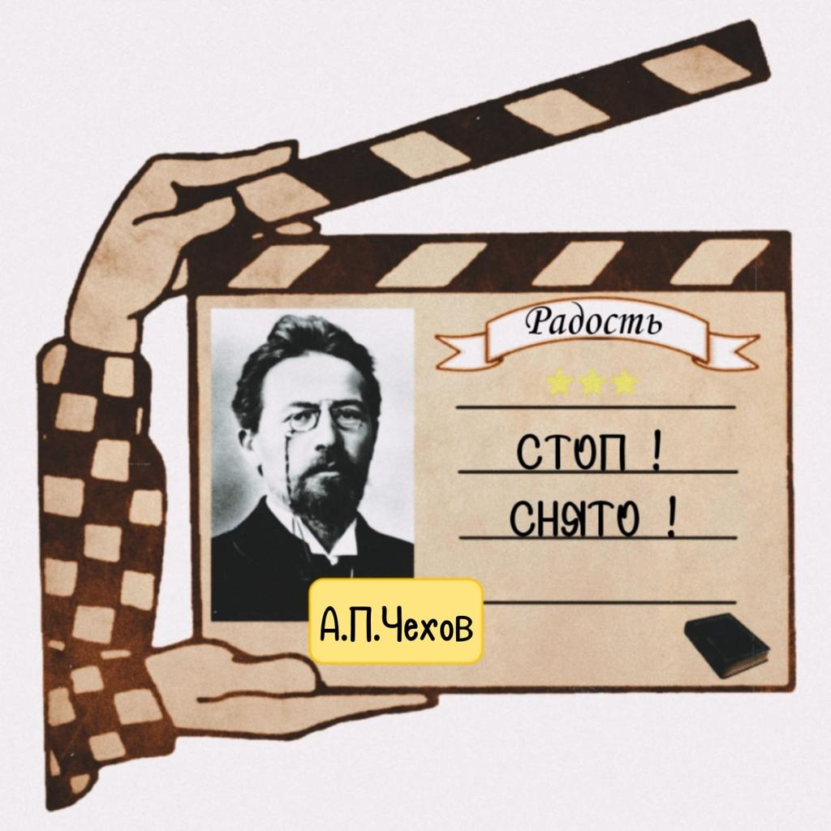

Slide 2
Участники проекта:

Slide 3
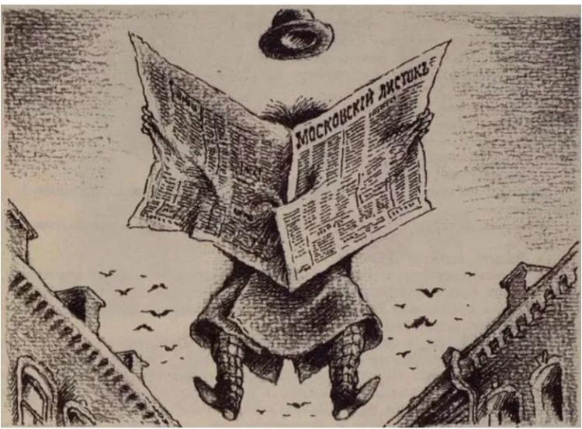
Цель проекта:
Съемка фильма на английском языке по произведению русского классика.
Актуальность проекта:
Раскрыть творческий потенциал личности;
Приобщить детей к литературной классике не только в нашей стране, а по всему миру;
Раскрыть многогранность английского языка;
Помочь другим ребятам сделать фильм по нашей инструкции.

Slide 4

Задачи проекта:
Подготовить инструкцию по этапам создания фильма;
Детально проработать и подготовить питчинг;
Выбрать локации для съемок;
Выбрать костюмы;
Подготовить перевод диалогов для каждого актера;
Отрепетировать роли актеров;
Снять фильм;
Смонтировать фильм;
Помочь снять фильм нашим последователям.

Slide 5
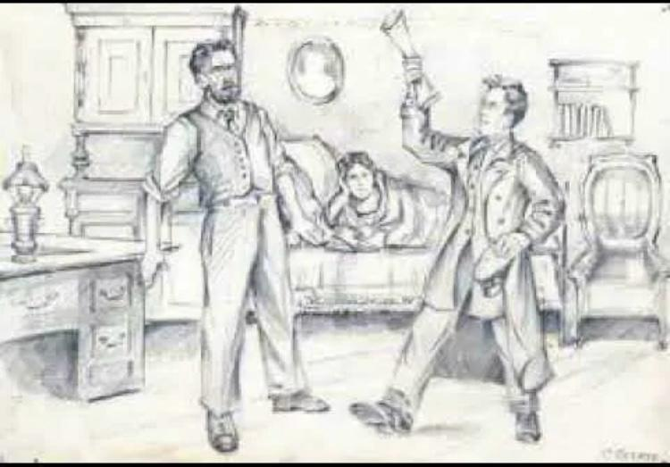
Наши обязанности и распределение ролей:
Пилюгина Дарья – руководитель проекта. Задачи: подготовка инструкции по созданию фильма, питчинга, подготовка перевода диалогов для актеров ,организация съемок), монтаж фильма.
Бацаева Самира – актер. Задачи: подготовка инструкции по созданию фильма, питчинга. Участие в съемках.
Климова Полина – рекламный агент. Задачи: заинтересовать других ребят снять фильм .
Ульянова Екатерина- актер. Задачи: подготовка анкет и опросов. Участие в съемках, подготовка перевода диалогов для актеров .
Егоркин Алексей – актер Участие в съемках, монтаж фильма.

Slide 6

Наши ресурсы:
Нашими ресурсами являются: книга А.П. Чехова «Радость», принтшоп ( мы создали футболки с нашей логотипом), камера( мы использовали телефон) , компьютер для монтажа и хлопушка.

Slide 7
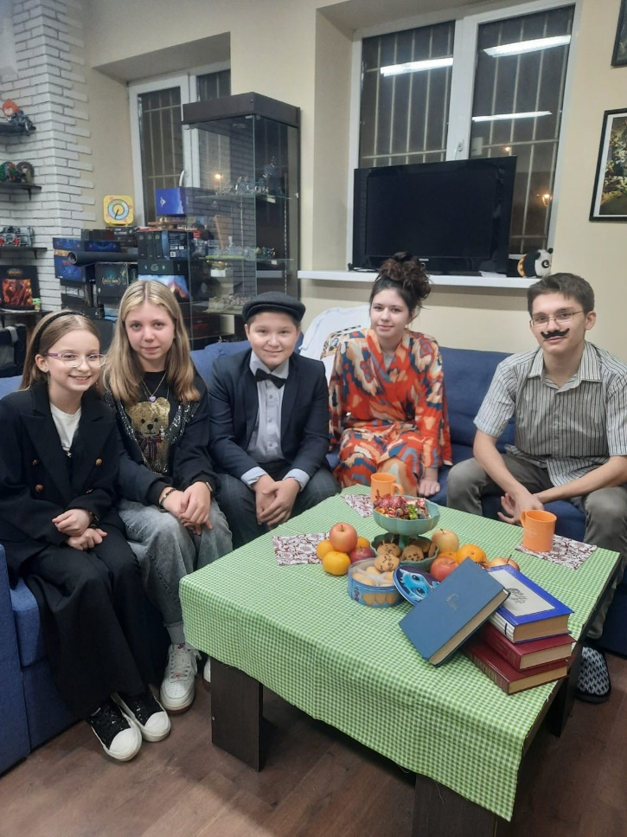
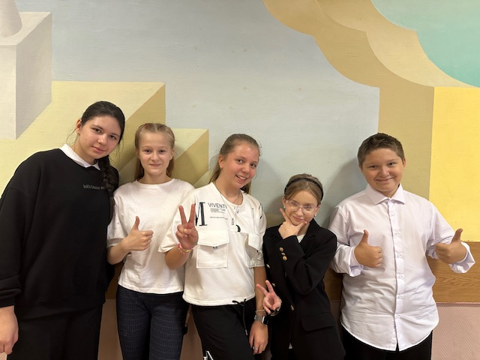
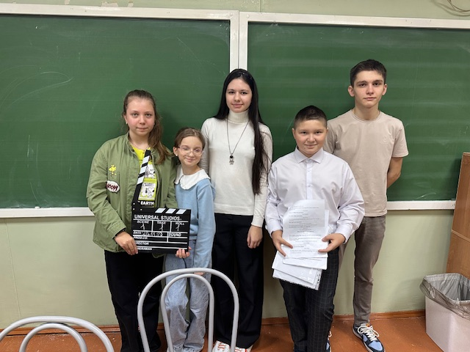
Наш конечный продукт- это фильм по произведению русского классика ( А.П. Чехов «Радость») на английском языке.

Slide 8
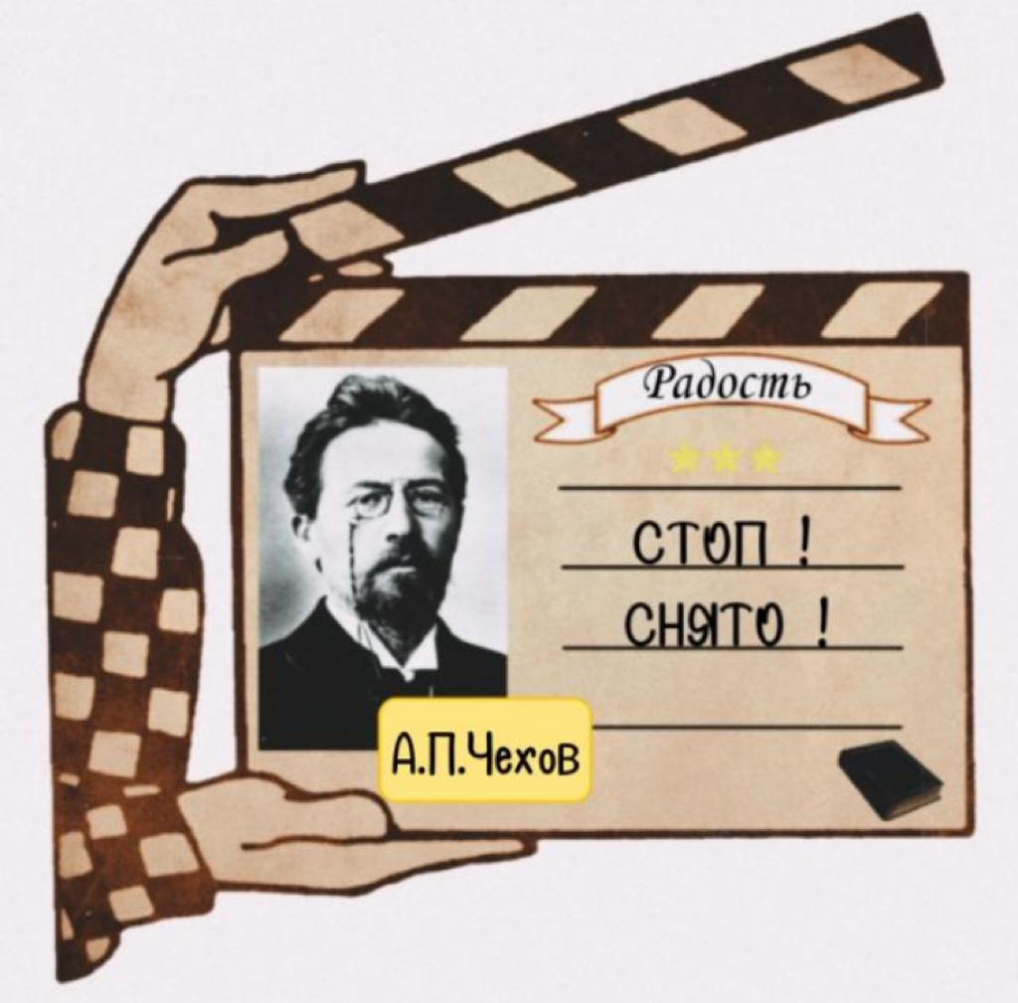

Проект:
«Стоп! Снято!»
Наш фильм на английском языке ! Он короткометражный и не займёт много времени для просмотра по ссылке: https://disk.yandex.ru/i/BCDsrDbmyM0OXw
А так же можно увидеть процесс съёмки
« бэкстейдж»:
https://disk.yandex.ru/i/MFu5JG8CHJuQGw
Приятного просмотра !
Участники проекта :
Пилюгина Дарья
Бацаева Самира
Климова Полина
Егоркин Алексей
Ульянова Екатерина

Slide 9

Спасибо за внимание!
6 «Д»

